Slide 1

DESARROLLO DE APLICACIONES EMPRESARIALES II
TEMA 13
SERVICIOS
REST
Gestión de servicios
Tipos de servicios REST

Slide 2

INTRODUCCIÓN
DE LA SESIÓN

Slide 3

+ INTRODUCCIÓN
Un servicio REST (Representational State Transfer) es un tipo de servicio web que sigue los principios arquitectónicos de REST.
REST es un estilo de arquitectura para sistemas distribuidos, definido por Roy Fielding en su tesis doctoral en el año 2000.
Los servicios REST son ampliamente utilizados para construir APIs que permiten la comunicación entre diferentes sistemas, especialmente en el contexto de aplicaciones web y móviles.
Entonces, durante esta sesión:
Aprenderemos a realizar una correcta gestión de los servicios REST.
Conoceremos los tipos de servicios REST con los que contamos actualmente.

Slide 4
GESTIÓN DE SERVICIOS

Slide 5
+ GESTIÓN DE SERVICIOS
SERVICIO REST
REST (Representational State Transfer): Es un estilo arquitectónico para diseñar servicios web que se comunican a través de HTTP.
Servicios RESTful: Son servicios web que implementan los principios REST, proporcionando una forma flexible y eficiente de interactuar con aplicaciones y recursos.
JSON
Datos
Datos
Servidor
Cliente
REST

Slide 6
+ GESTIÓN DE SERVICIOS
PRINCIPIOS BÁSICOS DE REST
Recursos: Todo en REST se considera un recurso. Los recursos son entidades que pueden ser accedidas a través de una URL única.
Ejemplo: Un recurso puede ser un usuario, un producto, una orden, etc. Cada recurso se identifica mediante un URI (Uniform Resource Identifier).
Métodos HTTP: REST utiliza los métodos HTTP estándar para realizar operaciones sobre los recursos.
Principales Métodos:
GET: Recupera información de un recurso.
POST: Crea un nuevo recurso.
PUT: Actualiza un recurso existente.
DELETE: Elimina un recurso.
PATCH: Actualiza parcialmente un recurso.

Slide 7
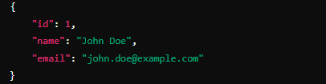
+ GESTIÓN DE SERVICIOS
PRINCIPIOS BÁSICOS DE REST
Stateless: Cada solicitud del cliente al servidor debe contener la información necesaria para entender y procesar la solicitud. El servidor no almacena información de estado entre solicitudes.
Ventaja: Mejora la escalabilidad y simplicidad del diseño del servicio.
Representaciones: Los recursos pueden tener múltiples representaciones.
Por ejemplo, un recurso de usuario puede ser representado en JSON, XML, HTML, etc.
Ejemplo: Un recurso de usuario puede ser devuelto en formato JSON para una API RESTful.

Slide 8
+ GESTIÓN DE SERVICIOS
CARACTERÍSTICAS DE SERVICIOS REST:
Basado en recursos, representados por URLs.
Utiliza métodos HTTP estándar (GET, POST, PUT, DELETE, etc.).
Formatos de datos simples como JSON, HTML y XML.
Sin estado (stateless), cada solicitud es independiente.

Slide 9
+ GESTIÓN DE SERVICIOS
GESTIÓN DE SERVICIOS REST
Creación y Publicación: Diseño y despliegue de servicios REST.
Versionado de APIs: Mantener múltiples versiones de una API para compatibilidad.
Documentación: Uso de herramientas como Swagger para documentar APIs.
HERRAMIENTAS PARA PRUEBAS DE SERVICIOS REST
Postman: Herramienta popular para probar y documentar APIs.
SoapUI: Herramienta para probar servicios SOAP y REST.
JUnit y Spring Test: Frameworks de pruebas para servicios REST en Java.

Slide 10
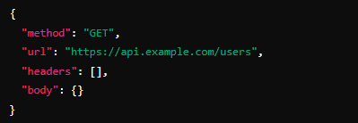
+ GESTIÓN DE SERVICIOS
CONFIGURACIÓN DE POSTMAN PARA PRUEBAS
Instalación y configuración básica de Postman.
Ejemplo de una solicitud GET en Postman.

Slide 11
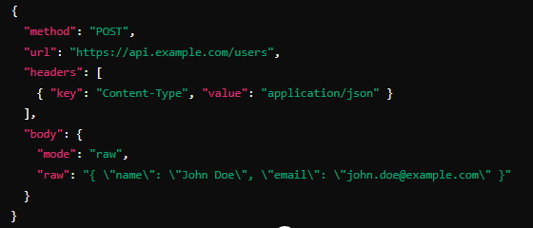
+ GESTIÓN DE SERVICIOS
EJEMPLO DE PRUEBA CON POSTMAN
Realizar una solicitud POST para crear un nuevo recurso.
Validar la respuesta y el estado HTTP.

Slide 12
+ GESTIÓN DE SERVICIOS
CONFIGURACIÓN DE SOAPUI PARA PRUEBAS REST
Instalación y configuración básica de SoapUI.
Creación de un proyecto de prueba para una API REST.
Ejemplo:
01
Descargar e instalar SoapUI.
02
Crear un nuevo proyecto de prueba.
03
Agregar una solicitud REST al proyecto.
04
Configurar la URL y los parámetros de la solicitud.

Slide 13
+ GESTIÓN DE SERVICIOS
EJEMPLO DE PRUEBA DE SOAPUI
Realizar una solicitud GET para obtener un recurso.
Validar la respuesta y los datos devueltos.
Ejemplo:
01
Crear una solicitud GET en SoapUI.
02
Configurar la URL del servicio.
03
Ejecutar la solicitud y revisar la respuesta en el panel de resultados.

Slide 14
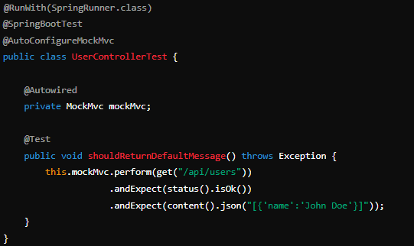
+ GESTIÓN DE SERVICIOS
PRUEBAS DE SERVICIOS REST CON JUNIT y SPRING TEST
Configuración de un proyecto Spring Boot para pruebas.
Uso de MockMvc para simular solicitudes HTTP.
Ejemplo:

Slide 15
+ GESTIÓN DE SERVICIOS
MEJORES PRÁCTICAS PARA PRUEBAS DE SERVICIOS REST
AUTOMATIZACIÓN DE PRUEBAS: Integrar pruebas en el proceso de CI/CD.
VALIDACIÓN DE RESPUESTAS:
Comprobar no solo el estado HTTP, sino también los datos devueltos.
PRUEBAS DE SEGURIDAD:
Verificar que los servicios estén protegidos contra ataques comunes como SQL Injection y XSS.
Cliente
Datos
Datos
Servidor
REST

Slide 16
TIPOS DE SERVICIOS REST

Slide 17
+ TIPOS DE SERVICIOS REST
+ 01. Public REST APIs (APIs REST Públicas)
Descripción:
Estas APIs son accesibles públicamente y están diseñadas para ser utilizadas por cualquier desarrollador que quiera integrar su aplicación con los servicios ofrecidos por la API.
Ejemplos típicos incluyen APIs de servicios populares como Google Maps, Twitter, Facebook, y muchas más.
Características:
Documentación Completa
Autenticación y Autorización
Versionado
Ejemplo:
GET /maps/api/geocode/json?address=1600+Amphitheatre+Parkway

Slide 18
+ TIPOS DE SERVICIOS REST
+ 02. Private REST APIs (APIs REST Privadas)
Descripción:
Estas APIs son utilizadas internamente dentro de una organización para conectar diferentes servicios y aplicaciones internas.
No están expuestas al público y solo los desarrolladores dentro de la organización tienen acceso a ellas.
Características:
Seguridad Interna
Flexibilidad
Menor Necesidad de Documentación Extensa
Ejemplo:
GET /internal/api/employees/12345

Slide 19
+ TIPOS DE SERVICIOS REST
+ 03. Partner REST APIs (APIs REST para Socios)
Descripción:
Estas APIs están destinadas a ser utilizadas por socios comerciales específicos bajo acuerdos comerciales.
Permiten a los socios acceder a ciertos servicios y datos para integrarlos con sus propios sistemas.
Características:
Acceso Restringido
Documentación Detallada
Acuerdos de Nivel de Servicio (SLAs)
Ejemplo:
GET /partner/api/orders/67890

Slide 20
+ TIPOS DE SERVICIOS REST
COMPARACIÓN DE TIPOS DE SERVICIOS REST
Características | APIs REST Públicas | APIs REST Privadas | APIs REST para Socios
Acceso | Público | Interno | Restringido a socios
Documentación | Extensa | Variable | Completa
Seguridad | API Keys, OAuth | Autenticación interna | Credenciales específicas
Uso | Integración abierta | Integración interna | Integración con socios
Versionado | Común | Opcional | Común
Ejemplos | Google Maps API, Twitter API | APIs internas de empresas | APIs de integración con partners
Fuente: Elaboración propia

Slide 21

CONCLUSIONES MÁS REFERENCIAS

Slide 22

+ CONCLUSIONES
Son buenas prácticas en la gestión de servicios REST:
Documentar adecuadamente las APIs utilizando herramientas como Swagger para facilitar la comprensión y el uso de los servicios por parte de los desarrolladores.
Implementar versiones de APIs para mantener la compatibilidad y permitir mejoras sin romper integraciones existentes.
Asegurar la autenticación y autorización de las APIs para proteger los datos y recursos.
Las pruebas de servicios REST son cruciales para asegurar la funcionalidad y fiabilidad de las APIs.
Herramientas como Postman, SoapUI y frameworks de prueba en Java facilitan la validación y automatización de pruebas.

Slide 23

BIBLIOGRAFÍA MÁS REFERENCIAS

Slide 24

+ BIBLIOGRAFÍA
Richardson, L., & Ruby, S. RESTful Web Services.
Postman Documentation.
SoapUI Documentation.
Spring Framework Documentation.

